Slide 1
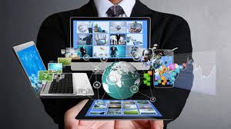
EL FUTURO DEL TRABAJO
VS
LAS NUEVAS TECNOLOGIAS

Slide 2
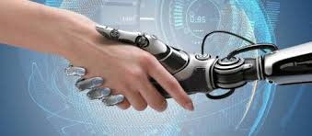
El mundo del trabajo experimenta un importante proceso de cambio por el avance de las nuevas tecnologías que tienen el potencial necesario para transformar las vidas y las prácticas laborales con un impacto que será cada vez mayor, a medida que se multipliquen las interacciones entre los robots y las personas.

Slide 3
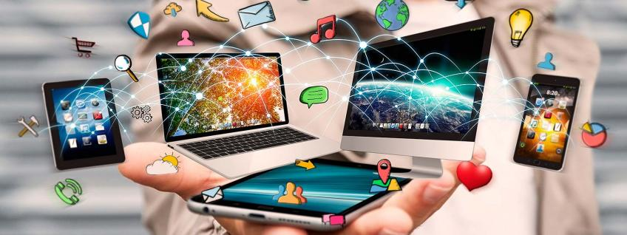
Nuevas tecnologías y los que entran y salen del mundo laboral
Datos de Naciones Unidas nos dicen que el 65% de los niños que entran hoy en la escuela primaria trabajarán en tareas profesionales que todavía no existen. El 80% de los millennials (los nacidos entre 1980 y 2000, la primera generación nativa digital) no pisará jamás una sucursal bancaria y el número de personas mayores (más de 60 años) crecerá a más del doble en las próximas décadas, pasando de 841 millones en 2013 a 2.000 millones en 2050; el nacimiento de una economía de la tercera edad aparece en el mundo.

Slide 4
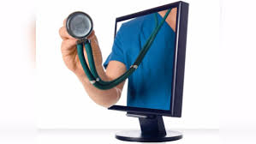
Riesgos y ventajas
Si bien las nuevas tecnologías han de generar riesgos como desempleo y un impacto sobre la salud aún desconocido, las principales ventajas consistirían en reemplazar a las personas que trabajan en ambientes insalubres o peligrosos.

Slide 5
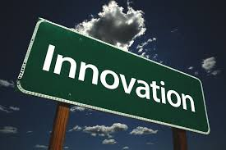
Tecnooptimistas y tecnopesimistas Los cambios que se producirán en el mundo laboral con la aplicación de las nuevas tecnologías han generado dos líneas de pensamiento.
Tecnooptimistas
Se repetirá el fenómeno de las tres revoluciones industriales anteriores. Es decir, que habrá destrucción de empleo, pero se crearán nuevas necesidades y nuevos puestos de trabajo que equilibrarán la balanza.
Lo más probable es que la economía, dinámicamente, genere nuevos empleos y nuevas necesidades.
Muchos empleos simplemente nunca se automatizarán: bomberos, fisioterapeutas, ortodoncistas y se crearán otros nuevos: científico de datos, programadores, diversos perfiles del campo de la ciberseguridad, consultor de sistemas de big data (un nuevo enfoque de entendimiento y toma de decisiones la cual es utilizada para describir enormes cantidades de datos, aplica para toda aquella información que no puede ser procesada o analizada utilizando procesos o herramientas tradicionales) desarrolladores, etc… En suma, según los optimistas lo que ha hecho siempre el progreso técnico no ha sido reducir el empleo, sino cambiar su composición.

Slide 6
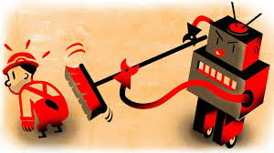
Tecnopesimistas
Los que integran este segundo grupo piensan que si bien históricamente la incorporación de la máquina ha sustituido más que destruido el empleo, el cambio al que nos enfrentamos esta vez sí va en serio y puede producir una destrucción masiva de puestos de trabajo.
Jeremy Rifkin un especialista investiga el impacto de los cambios científicos y tecnológicos en la economía, la fuerza del trabajo, la sociedad y el medio ambiente, sus cifras exponen que están en riesgo 90 de 124 millones de empleos a escala global; el desempleo tecnológico en los países industrializados podría llegar hasta el 75%.
Otros informes también se sitúan en esta línea, en algunas industrias llegarán hasta un 40% de robotización. El Foro Económico Mundial sobre el futuro del trabajo advierte de que, entre los años 2015 y 2020, la digitalización de la industria puede conllevar la desaparición de 7,1 millones de puestos de trabajo y la creación de 2,1 millones de nuevos empleos.
Muchos puestos de trabajo que se destruyeron ya no volverán jamás; serán sustituidos por máquinas más eficientes

Slide 7
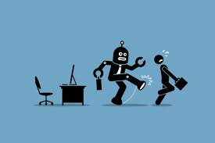
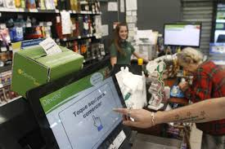
Empleos en riesgo
Actividad bancaria
La actividad bancaria cada vez precisa menos mano de obra. Los bancos digitales son ya una realidad. Sólo ofrecen servicios en línea a través de una plataforma en la nube, y los clientes hacen sus operaciones mediante una aplicación en su celular, o mediante una página web.
Supermercados
Las “máquinas” -conocidas formalmente como cajas de autoservicio- incorporadas en los comercios permiten que los clientes paguen lo comprado sin tener que interactuar con un cajero. Las personas pasan los productos frente al lector de códigos de barras, tal como lo hacen los habituales cajeros, y el software permite que se pueda abonar con tarjeta de crédito o débito.

Slide 8
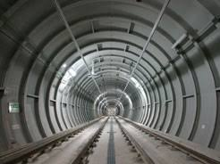
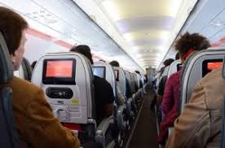
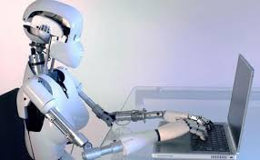
Transporte subterráneo
La primera línea de tren subterráneo sin conductor de Beijing, comenzó la circulación en pruebas para empezar a prestar servicio a finales de este año con un grado de seguridad muy superior al manejo humano. y las máquinas expendedoras de boletos ya están reemplazando a los boleteros.
Transporte aéreo
En el transporte aéreo ya hay aviones operados íntegramente por una computadora y las azafatas podrían ser reemplazadas por robots.
Las pruebas se realizan sin pasajeros, pero se utilizan las rutas aéreas convencionales. Desde la compañía promotora del programa aseguran que al final de esta década ya se podrán ver aviones comerciales sin piloto. En un principio se tratará de transporte de mercancías, pero se pretende que este tipo de vuelos también lleven pasajeros.
Las aerolíneas podrían ahorrar más de US$26.000 millones en costos de pilotos si se introduce este tipo de aviones
Medicina
En medicina hay aplicaciones que cotejan los síntomas de un paciente con bases de datos médicos, y orientan el tratamiento. Hay tratamientos quirúrgicos de alta precisión realizados por robots.

Slide 9
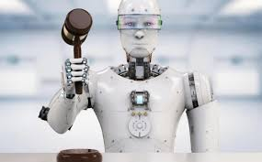
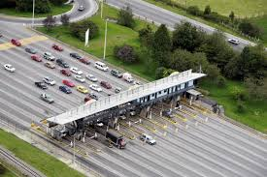
Abogacía
La inteligencia artificial ofrece desde asesoramiento legal hasta interpretación de contratos, revisando miles de documentos en una fracción de segundo. Hay un algoritmo que permite anticipar los fallos judiciales con un 80% de precisión. Algunos vaticinan que el Big Data aplicado al conocimiento legal y la computación cognitiva podrán hacer desaparecer a los abogados en quince años. Las primeras víctimas serán los pasantes y los abogados junior, reemplazados por un software que sólo necesita saber el supuesto de hecho para ofrecer resultados de lo resuelto anteriormente, ordenados por relevancia y vinculación con el caso.
Peajes
Los peajes estarán totalmente automatizados en muy poco tiempo. Ya en Europa funciona un sistema de flujo libre que permite que los coches puedan circular a su paso a una velocidad máxima de 60 km/ hora sin tener que esperar a la apertura de la barrera ni que el semáforo se ponga en verde.
Comercio electrónico
Las nuevas tecnologías de la comunicación (aplicativos online – o «app») disponibles en celulares y computadoras, permiten contratar servicios de trabajo directamente con el trabajador/a, generando beneficios económicos a las empresas que las implementan evitando todas sus responsabilidades como empleador y contribuyentes de cargas fiscales y de la seguridad social.

Slide 10
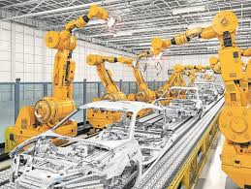
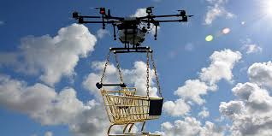
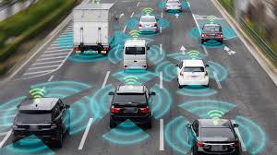
En mayo de 2018 llegaron a la Argentina dos empresas internacionales de comercio electrónico. Son Rappi de Colombia y Glovo de España. Realizan una triangulación entre alguien que busca un producto, un vendedor y un sujeto que lo traslada mediante una aplicación (app).
Industria automotriz
En el 2018, cerca de 1,3 millones de robots industriales funcionarán en fábricas de todo el mundo.
Una fábrica china reemplazó al 90% de sus trabajadores por robots y ha conseguido incrementar su productividad un 250% y reducir sus fallos del 25% al 5%.
Transporte
Cada vez se utilizan más drones para realizar tareas riesgosas y para la entrega de mercadería. Walmart los está utilizando experimentalmente.
Uber compra 2.500 autos sin conductor de Google
La compañía especializada de delivery de autos Uber pagará US$ 375 millones por los GX3200, la tercera generación de vehículos de conducción autónoma. Las dos firmas, además, han llegado a un acuerdo en el que Uber compartirá datos de sus servicios de tráfico con Google. Uber cuenta con una aplicación con la que los usuarios pueden alquilar un coche en las principales ciudades de los Estados Unidos y Europa sin tener que llamar a un taxi o preocuparse sobre el pago.

Slide 11
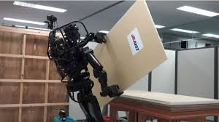
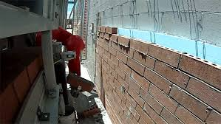
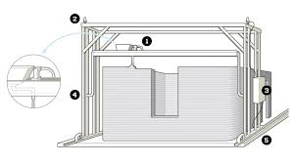
Construcción
Robots autónomos, carreteras inteligentes, impresión 3D y concreto que se cura por sí solo… estas son algunas de las posibles tecnologías que podremos ver en la industria de la construcción en un futuro cercano.
Uno de los primeros prototipos fue presentado en el 2015, durante el evento World of Concrete (mundo de hormigón). Este robot, llamado SAM (Semi-Automated Mason- Albañil semiautomatizado), tenía la capacidad de construir muros de cemento y ladrillo a una velocidad de 3,000 ladrillos diarios, esto es a una velocidad 6 veces mayor que un obrero humano regular.
Ya existen impresoras 3D para construir casas y construcciones pequeñas. Una de las primeras estructuras de este tipo se construyó en Rusia. El proceso de impresión tomó tan solo 24 horas y es muy similar a otros proyectos de esta naturaleza en arquitectura. La idea es simplemente poner una impresora 3D, que se asemeja a una máquina industrial, la cual usa cemento para generar las partes que requiere, en este caso las paredes, e imprimir finalmente las mismas, capa a capa, de cemento

Slide 12
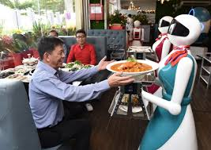
Gastronomía
En Shanghai, Wishdoing es un popular restaurante de comida rápida ubicado en la calle Nanjing. Sus propietarios han adquirido recientemente dos robots (a $ 30.350 cada uno) que pueden cocinar especialidades populares chinas. Estas incluyen: pollo cortado en cubitos picante con cacahuetes, pollo Kung Pao y Mapo Tofu (queso de soja con la salsa de chile). Todo lo que uno tiene que hacer es presionar el botón de los robots para elegir un plato y se mostrará el nombre de los ingredientes y sus cantidades.
Este robot el MK1 es obra de la empresa británica Moley Robotics, está compuesto por dos brazos capaces de trabajar con precisión en la cocina y acceder a la heladera y alacena que trae incorporadas para tomar los ingredientes necesarios.
Este robot, digno de Le Cordón Blue, puede preparar casi cualquier cosa ya que accede a la receta que escoges de forma online y la sigue para dar con un resultado perfecto, desde risotto de camarones a exquisitos postres aunque sus creadores lo pensaron para comida sana.

Slide 13
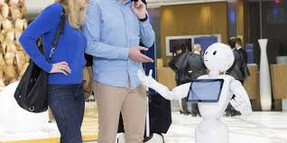
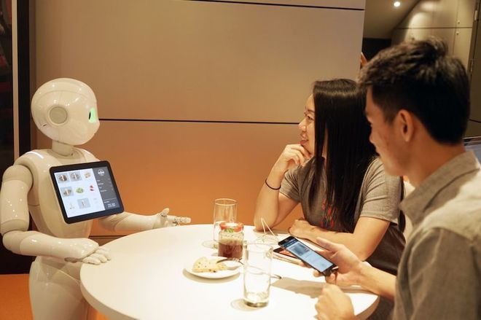
Hotelería
Están ‘trabajando’ ya en Japón, dónde hace casi tres años con el claro objetivo de reducir los costes de personal, se inauguró el primer hotel en el que tanto los recepcionistas, como los que llevan las maletas son «humanoides» que tratan a todo el mundo igual y con la misma voz que suena a lata. La facilidad de los robots para despachar las labores más básicas de la atención a los clientes de este tipo de negocios se fundamenta en la dinámica del propio trabajo. Los hoteles suelen tener una mecánica simple y repetitiva. Atención en recepción, entrega de llaves, servicio de habitaciones y salida.
El robot, de nombre Relay, se ocupa de entregar comida, champús, toallas, sábanas y otros objetos en las habitaciones de los clientes. Su eficiencia está probada. Uno de sus mayores logros es la discreción con la que ejecuta sus tareas, una cualidad muy valorada por los usuarios.
Locales de comida rápida
La Oficina de Trabajo y Estadísticas de Estados Unidos ha calculado que 80.000 empleos de comida rápida desaparecerán en 2024. El aumento del salario mínimo en varios estados, da a las empresas más razones para reemplazar a los trabajadores con máquinas. En julio, los trabajadores registraron aumentos en sus salarios mínimos en lugares como Chicago, Maryland, Oregon, San Francisco y Washington D.C. (El salario mínimo federal de 7,25 dólares no ha aumentado en 10 años). Los empleos de comida rápida se encuentran entre aquellos con más probabilidad de ser automatizados.

Slide 14
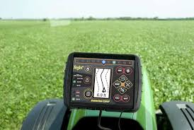
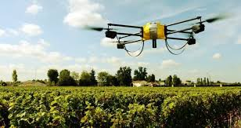
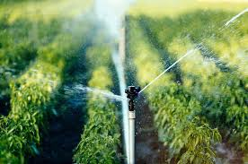
Agricultura
Nuevas tecnologías aplicadas a la agricultura que han supuesto una revolución se destacan:
Sembradoras y tractores con GPS: esta tecnología GPS, aplicada a los vehículos agrícolas facilitan la realización de una mayor cantidad de trabajo en menos tiempo y, además, de una forma más segura y eficiente, trae también consigo un mayor ahorro de combustible.
Agricultura de alta precisión: se refiere a la aparición de software diseñado para analizar los terrenos agrícolas y estudiar los datos obtenidos, permite a los agricultores introducir información en la sembradora y lograr una siembra mucho más eficiente.
Nuevas tecnologías aplicadas a la recolección: estas tecnologías pueden hacer lo que el hombre ni imagina, la aparición de máquinas que distinguen los distintos tipos de cosechas y las depositan en diferentes recipientes y que además permiten el control de la siembra ha supuesto una verdadera revolución en el sector.
Drones: el uso de estos vehículos, está cada vez más extendido en el mundo agrícola así como en diversas áreas. El hecho de estar equipados con cámaras, sensores y poder ser controlados a distancia incluso mediante GPS, han permitido a los propietarios de grandes cultivos realizar un seguimiento sin tener que acceder a ellos, lo cual evita daños innecesarios y un mejor monitoreo constante y al momento de los sembradíos.
Sistemas de riego telemático: una de las ventajas de la agro-tecnología es sin duda el riego, el cual mediante la introducción de sistemas telemáticos, los agricultores pueden controlar el riego de sus plantas desde cualquier lugar, ahorrando tanto dinero como tiempos de desplazamiento.

Slide 15
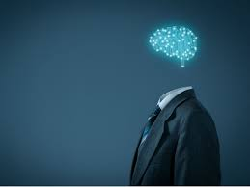
La tecnología cognitiva
La posibilidad del desempleo tecnológico no solo podría afectar a sectores de baja o media calificación laboral sino que podría incluir a sectores altamente cualificados. Buen ejemplo es el robot Watson. Este sistema de tecnología cognitiva que ha construido IBM permite que el robot pueda entender y responder preguntas complejas, planteadas en lenguaje natural, con suficiente precisión y velocidad para competir contra algunos de los humanos con más conocimientos del mundo .
Además, se adapta al individuo que lo usa, con capacidad de relación y razonamiento y también de aprender de la experiencia. Watson pudiera convertirse en un sustituto a largo plazo de los abogados y a medio y corto plazo en una eficaz herramienta de control del razonamiento jurídico. En esta misma línea, hace unos días el diario El País informaba que la aseguradora japonesa Fukoku Mutual Life ha reemplazado a 34 empleados de oficinas, los denominados de cuello blanco, por un sistema de inteligencia artificial basado en el IBM Watson Explorer, capaz de calcular los pagos a los asegurados.
El software instalado leerá decenas de miles de certificados médicos, duración de las estancias en el hospital, las historias médicas y cualquier procedimiento quirúrgico antes de calcular los pagos sin perjuicio de que las sumas no se pagarán hasta que sean aprobadas por un miembro del personal. Añade la noticia que “este no es un caso aislado. Según un informe del Instituto de Investigación Nomura de 2015, cerca de la mitad de los trabajos en Japón podrán ser realizados por robots en 2035”.

Slide 16
Problemas de orden legal de las nuevas tecnologías
El desarrollo de las nuevas tecnologías y en especial la robótica está poniendo sobre la mesa importantes problemas que se ligan con las complejas consecuencias que plantean en materia de responsabilidad.
Los legisladores se nutren de la ciencia ficción
La Comisión de Asuntos Jurídicos del Parlamento Europeo está trabajando en una normativa de Derecho Civil a los diferentes tipos de robots basadas en unas premisas básicas planteadas ya a mediados del pasado siglo por Isaac Asimov, el visionario científico de origen ruso fallecido en Nueva York en 1992:
“1ª Un robot no hará daño a un ser humano ni permitirá que, por inacción, este sufra daño.
2ª Un robot obedecerá las órdenes que reciba de un ser humano, a no ser que las órdenes entren en conflicto con la primera ley.
3ª Un robot protegerá su propia existencia en la medida en que dicha protección no entre en conflicto con las leyes primera y segunda». Estas leyes se resumen en “Un robot no hará daño a la humanidad ni permitirá que, por inacción, esta sufra daño”.

Slide 17
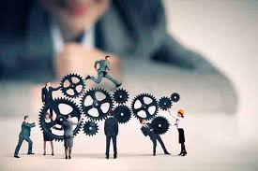
Hacia un Darwinismo tecnológico
Algunos autores han venido señalando, que el aumento de la mecanización incrementa la eficacia de los procesos productivos a través de una reducción de la energía y de la fuerza de trabajo humana, con la inquietante consecuencia de una liberación de gran parte del trabajo
Pero si los robots terminan por eliminar la necesidad de trabajo humano en grandes masas de población ello llevaría consigo un nuevo “darwinismo” que nos obligaría, esta vez, a atender a las necesidades de subsistencia para ese creciente y progresivo volumen de población que se verá excluida de los muchos más selectivos mercados de trabajo.
Por ello, es necesario afrontar algunos desafíos, entre ellos, uno de los más importantes es el de pensar en cuáles deben ser las políticas públicas para apoyar a los excluidos laborales

Slide 18
El avance tecnológico en un mundo precarizado
Hoy vivimos en una sociedad donde la debilidad del empleo es la regla y donde la inseguridad se ha instalado en los mercados de trabajo y la incorporación de nuevas tecnologías incorporara un mayor grado de incertidumbre sobre el futuro social y laboral.

Slide 19
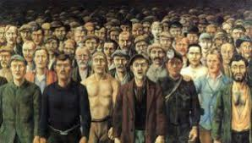
¿Quienes se adaptaran a los cambios?
Se plantea permanentemente la necesidad de capacitación y adaptación a los cambios tecnológicos que se están generando en el mundo laboral para no quedar fuera, ya que los conocimientos de los actuales trabajadores pierden valor en una época de cambios radicales en materia tecnológica.
Pero en el caso de los trabajadores de edad madura, un porcentaje importante de la fuerza laboral, la constante innovación tecnológica hace que queden rápidamente desfasadas las soluciones formativas adoptadas en las empresas con vistas al reciclaje del personal a corto plazo. Por otra parte, el trabajador maduro, pese a su experiencia, deja de ser una inversión para la empresa y se convierte en una carga.
Aparecen figuras como la de los “trabajadores inempleables”, que subrayan esta idea. Bajo la misma se incluye a aquellas personas formadas pero con ninguna posibilidad de encontrar un empleo. Este tipo de desempleo es también una forma de explotación ya que explotados no son solamente los que producen sino también aquellos a los que se les impide producir. Son los condenados del sistema.

Slide 20
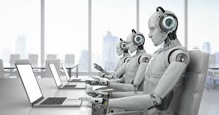
¿Trabajo sin trabajadores?
El economista Vassily Leontief en relación a la posibilidad de reciclamiento de los trabajadores en las actividades determinadas por nuevas tecnologías, afirmó que “el papel de los seres humanos como factores más importantes de la producción queda disminuido de la misma forma que inicialmente el papel de los caballos en la industria agrícola, para luego ser eliminados por la introducción de los tractores”.
Por ello, concluía, que “alegar que los trabajadores desplazados por las máquinas encontrarán necesariamente empleo en la construcción de dichas máquinas no es mucho más sensato que considerar que los caballos desplazados por los vehículos mecánicos pueden ser empleados directa o indirectamente en distintos sectores de la industria automotriz”.
En la misma dirección, en la década del 90 un ministro francés especializado en tecnología afirmaba “«Las máquinas son el nuevo proletariado”. «A la clase trabajadora se le está dando el pasaporte.»
Anteriormente con un criterio más optimista a fines de la década del setenta, André Gorz estableció su famosa tesis acerca del proletariado. La tesis de Gorz que aparece en el libro “Adiós al Proletariado” era más que una tendencia estructural, un programa político por la abolición del trabajo y la recuperación del tiempo libre, potenciado todo esto por la naciente revolución tecnológica que, supuestamente, permitiría satisfacer las necesidades de la humanidad con menos trabajo.

Slide 21
Las tesis de Gorz son, a su vez, un cuestionamiento de las de Marx en cuanto a pensar que la esencia del hombre sea el trabajo y, por lo tanto, su centralidad en la estructuración de las otras relaciones sociales. A diferencia de Marx, Gorz reivindica la sociedad del no trabajo y llama a luchar por ella no al proletariado sino a lo que denomina la «no clase».
Pero la predicción sobre el aumento del tiempo libre no se cumplió y los que hoy tienen empleo en general tienen que trabajar más tiempo y más intensamente que antes para subsistir.

Slide 22
¿Es todavía importante el espacio del trabajo en la conformación de subjetividades e identidades?
Una de las manifestaciones centrales de la defensa de la vida es el trabajo que el hombre realiza, en unión de otros hombres, para asegurar el mantenimiento y la reproducción física de la especie humana. El trabajo es, pues, un factor esencial vinculado a la naturaleza humana cuya lógica y función varía en cada escenario.
En los inicios de la revolución industrial se impuso la idea de que la fuente de toda riqueza, ese paradigma del trabajo como ordenador social, como un conjunto de relaciones sociales que construían identidad, era el valor cultural que la sociedad dio al trabajo.
Esta idea sirvió de base a Karl Marx para reivindicar la construcción de una sociedad de los trabajadores sin capitalistas. Pero con el correr del tiempo fue cambiando la importancia del trabajo.

Slide 23
Pero no solo la transformación de la producción y los servicios frente a los procesos de automatización fueron los que determinaron la crisis de valoración del trabajo, fueron también las relaciones de fuerza entre empresarios y trabajadores y el avance de los empresarios con campañas para declarar obsoletos los proyectos del movimiento obrero, culpabilizar a las organizaciones sindicales de la crisis económica y generar una imagen negativa del sindicalismo en el conjunto de la sociedad. Como consecuencia esa centralidad del trabajo ha sido sustituida por otra centralidad: la del capital y la del empresario como sujeto y hoy es el mercado y no el trabajo el que estructura la sociedad.

Slide 24
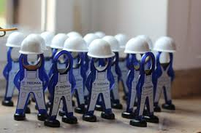
Antecedentes de anteriores cambios
En Estados Unidos en la década del 50, cuando se iniciaba el proceso de cambios tecnológicos, las centrales sindicales abandonaron la discusión de los temas relativos a la automatización. Temerosos de ser calificados como obstáculos frente al progreso. Abrazaron abiertamente la llegada de las nuevas tecnologías, cuyo efecto iba a ser el de reducir el número de puestos de trabajo.
Habiendo aceptado tanto la inevitabilidad como la necesidad de la existencia de tecnologías que permitan ahorrar en mano de obra, cambiaron sus demandas de negociación desde los temas relativos al control de la producción y de los procesos laborales. En la víspera de la transición histórica de la mecanización a la automatización de la producción, el movimiento sindical efectuó una decisión calculada al apostar por la formación, con la creencia de que mientras un amplio número de trabajadores no cualificados quedarían eliminados por las nuevas tecnologías basadas en los ordenadores, se incrementaría el número de puestos técnicos y cualificados. La historia posterior mostró su equivocación.

Slide 25
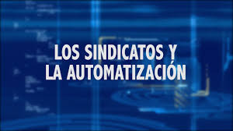
Los nuevos desafíos
Los cambios producidos por las nuevas tecnologías son un reto para el movimiento sindical en todo el mundo.
La respuesta del sindicalismo ha sido de rechazo y oposición a los cambios descritos y, en otros casos, se ha permanecido al margen de estas discusiones en parte condicionados por la urgencia de la defensa cotidiana de derechos laborales tradicionalmente violentados; pero también por la creencia de que estos son problemas de las economías desarrolladas.
Pero los cambios ya están empezando a formar parte de nuestra cotidianeidad y es necesario unir esfuerzos entre el movimiento sindical y los ámbitos de investigación, para conocer en profundidad lo que está sucediendo, sus causas y consecuencias, contribuyendo en la elaboración de alternativas que modifiquen el signo negativo de los procesos actuales.

Slide 26
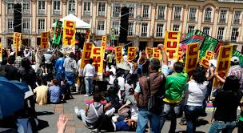
Un desafío cultural pendiente
Hoy en múltiples ámbitos se maneja esta nueva realidad social como algo natural e inevitable en un mundo en permanente competencia.
la inestabilidad laboral, la precarización del trabajo, la dependencia cada vez mayor de decisiones tomadas en función de los beneficios del capital y el que asumamos que no hay otra alternativa.
En ese sentido, en el análisis de los cambios que se están produciendo en la relación capital-trabajo se debe partir de una premisa fundamental: el único principio inamovible de los capitalistas es la búsqueda de ganancias, y este objetivo requiere cambios tecnológicos e institucionales permanentes. Dichos cambios recrean la ofensiva de los empresarios -que introducen innovaciones para incrementar su beneficio contra los trabajadores que buscan evitar el impacto negativo de esta transformación sobre el empleo, el salario, y las condiciones laborales.

Slide 27
Peligro y oportunidad
La tecnología va a condicionar el futuro, pero el futuro que tendremos será el resultado de lo que decidamos hoy.
Surge la oportunidad de pensar en un cambio radical, que implica participar en este desafío cultural y avanzar hacia un mundo mas justo, de tal forma que el sistema basado en la desigualdad e inequidad el cual se potencia desde la nuevas tecnologías desaparezca.
Finalmente se trata de aprovechar de forma funcional y sistémicamente la crisis , restringiendo el dominio del poder que organiza el sistema de producción , el trabajo y el consumo
Observatorio Laboral y Ambiental -Argentina

Slide 28
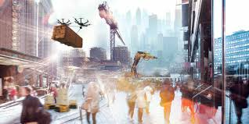
EL FUTURO DEL EMPLEO: PRECARIEDAD Y NUEVAS FORMAS DE TRABAJO
El futuro del empleo está muy cerca. El mundo del trabajo está cambiando por fenómenos como la globalización, el envejecimiento poblacional y principalmente, por los avances tecnológicos: la OCDE estima que cerca del 14% de los empleos serán automatizados.
Estos avances tecnológicos han generado nuevas formas de trabajo por lo que se ha dado una “sensación generalizada sobre la destrucción potencial de puestos de trabajo”, así lo señaló la OCDE en su estudio “Perspectivas de empleo de la OCDE 2019. El futuro del trabajo”.

Slide 29
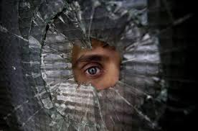
Frente esta situación, la OCDE reconoce que si bien algunos puestos de trabajo tienden a desaparecer, el número de puestos continúa incrementando, por lo que parece poco probable un disminución del empleo.
Si bien la cantidad de trabajo no es la principal amenaza para el futuro del empleo, sí existen retos de gran escala que de no atenderse con las políticas públicas adecuadas podrían degradar, aún más, las condiciones de trabajo.
los retos consisten en la calidad más que en la cantidad del empleo, y en lograr la transición de trabajadores de industrias y regiones que se encuentran en declive hacia otras que no lo están.
Si no se cuenta con las políticas adecuadas y con instituciones capaces de instrumentarlas, las desigualdades en el mercado laboral se podrían agudizar, y con ello, se abandona el ideal de un reparto equitativo de las oportunidades que esta nueva estructura del trabajo puede otorgar, es decir, nos alejamos de la posibilidad de tener más y mejores trabajos para todos.

